Slide 1
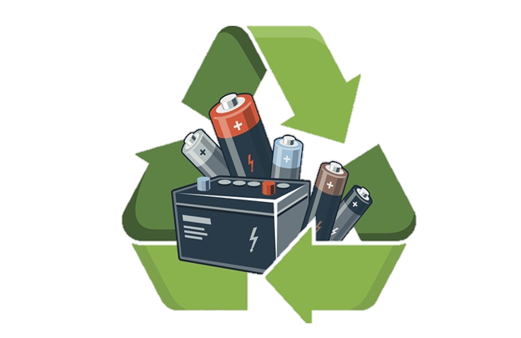




E-Lixo
Projeto de Aplicação – 5° Semestre

Slide 2
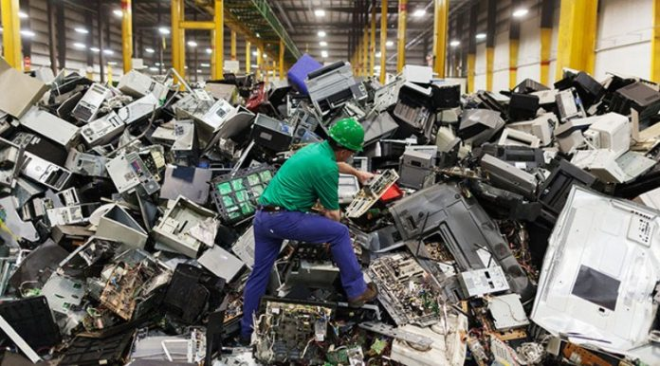
O que é ?
Todo eletrônico antigo ou que já não conta com sua utilidade original pode ser considerado um e-lixo. Qualquer coisa que tenha um plug de tomada ou uma bateria (de barbeadores a fritadeiras elétricas) e que já não tem mais a sua utilidade original pode ser considerado lixo eletrônico ou resíduo eletrônico

Slide 3
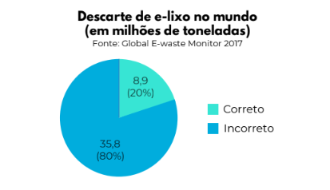
Descarte Incorreto e suas consequências
O grande problema do descarte irregular são as substâncias químicas que são liberadas no meio ambiente, alguns deles são, chumbo, cádmio, mercúrio, berílio, dentre outros). Ao serem dispensados irregularmente podem provocar a contaminação do solo e da água. Em contato com o ser humano, pode provocar doenças graves

Slide 4
Brasil
Coleta e Reciclagem
É o país que mais gera lixo eletrônico no mundo, com um descarte anual de 97 mil toneladas métricas de computadores; 2,2 mil toneladas de celulares; e 17,2 mil toneladas de impressoras. Ainda que nem todas as cidades do Brasil realizem a coleta e reciclagem do lixo eletrônico, atualmente cerca de 720 cidades apresentam esse serviço. No entanto, o país ainda está longe de conseguir coletar esses materiais em larga escala
Atualmente, muitas empresas que fabricam e que são responsáveis por grande parte da poluição proveniente dos produtos eletrônicos estão apostando em ações de sustentabilidade e, portanto, oferecem locais apropriados para o descarte desses aparelhos. A reciclagem no Brasil ainda não esta muito desenvolvida, tanto que alguns produtos são exportados para outros países para o processo de reciclagem. Para os pontos de reciclagem local, o material é devidamente separado para respectivos industrias como vidro e plástico.

Slide 5
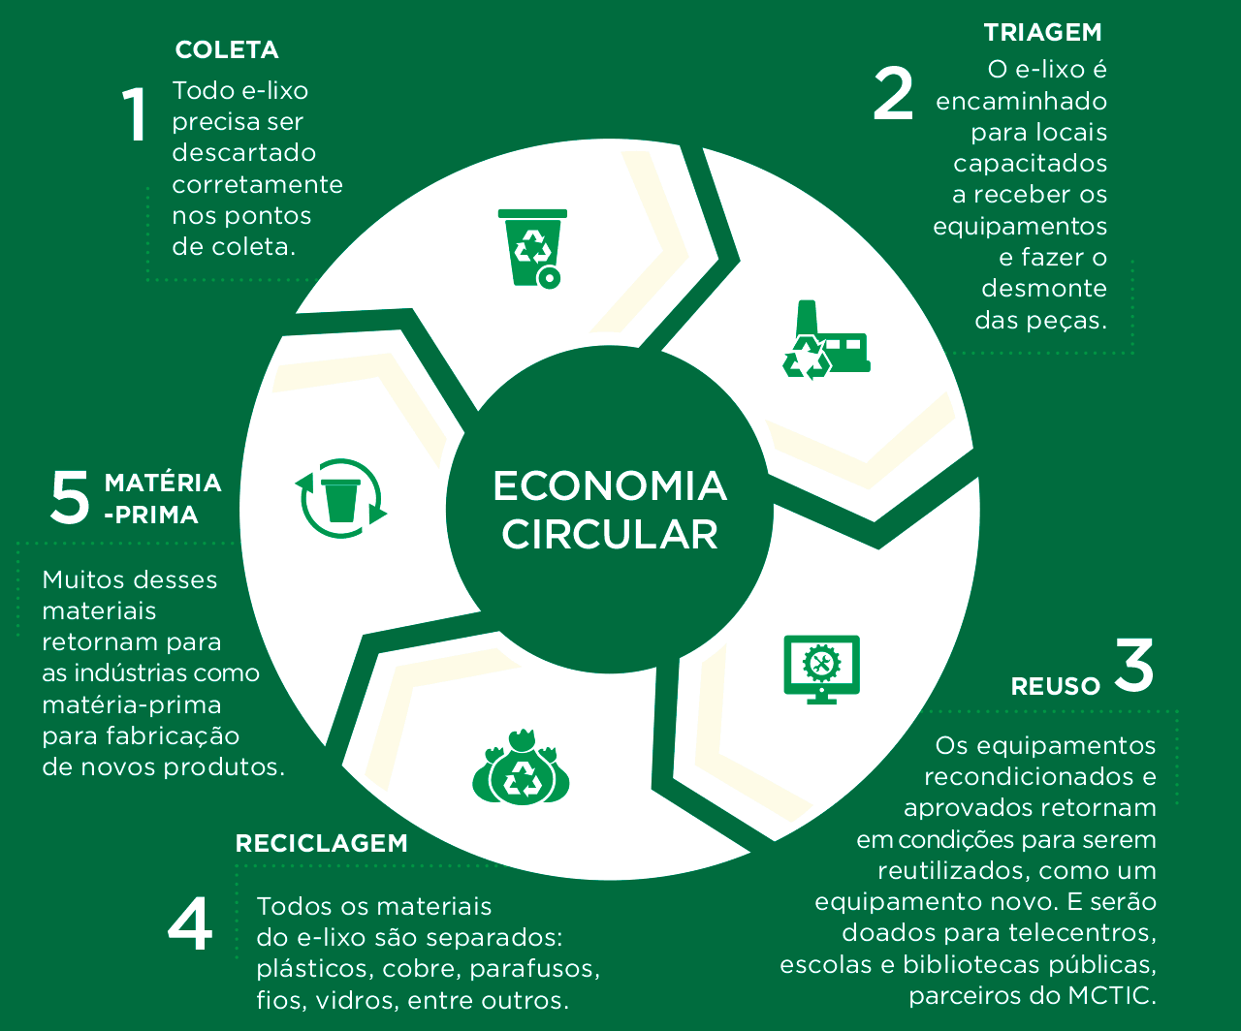
O descarte correto ajuda na Economia Circular, pois ira introduzir o lixo eletrônico nos devidos lugares
Um ato que ajuda para a vida útil dos aparelhos e para não ter o descarte incorreto. São doações de aparelhos em funcionamento para entidades sociais, podem ajudar a diminuir esse problema.
Onde você ajuda o meio ambiente, e ao próximo também.
Hoje, são mais de 1,7 mil Pontos de Entrega Voluntária (PEVs) para pilhas e baterias em todo Brasil

Slide 6
Nosso Objetivo !
Sabendo que todos querem ter tecnologias mas poucos sabem como descarta-las: Nosso site tem objetivo de informar riscos do descarte incorreto e como fazer de maneira correta. Mostrar pontos de reciclagem próximos ao usuário. Fazer uma interação entre usuários, para troca de informações sobre o assunto. Conscientizar o manuseio da tecnologia que tanto nos ajuda.
Obrigado a todos !!

